Slide 1



Федеральная служба по надзору в сфере защиты прав потребителей и благополучия человека
ИНСТИТУТ ДЕЗИНФЕКТОЛОГИИ
ФБУН «ФНЦГ им. Ф.Ф. Эрисмана» Роспотребнадзора
Особенности дезинфекции при
острых кишечных инфекциях (ОКИ)
Наталья Ивановна Еремеева - зав. отделом дезинфекции и стерилизации с лабораторией микробиологии Института дезинфектологии, к.б.н.

Slide 2

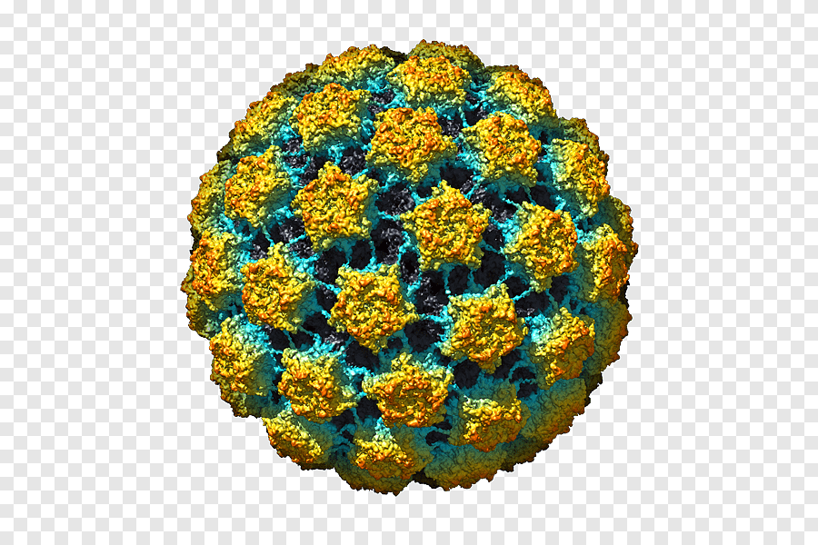
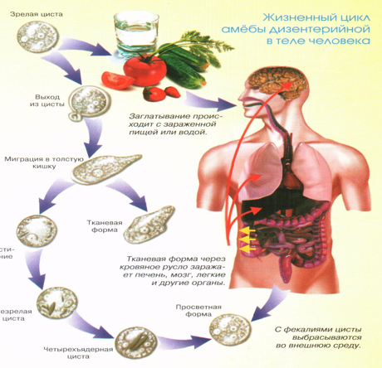
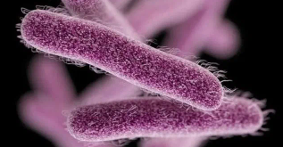

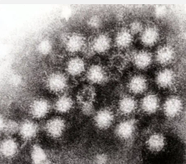
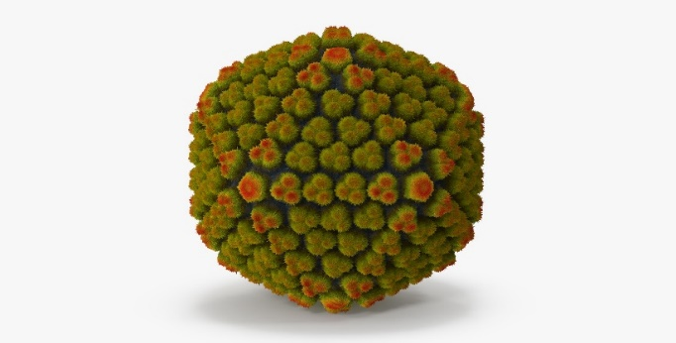
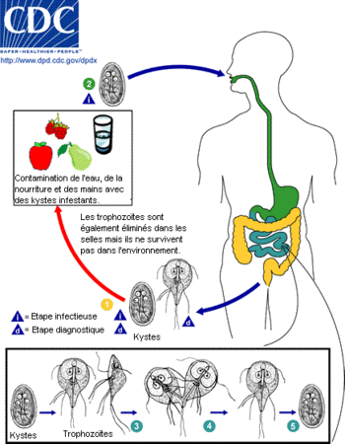
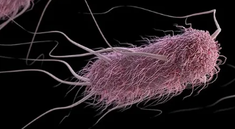
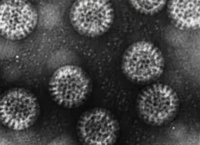
Возбудители ОКИ
БАКТЕРИИ
ВИРУСЫ
ПРОСТЕЙШИЕ
кампилобактерии (например, Campylobacter jejuni, C. coli);
стафилококки (в частности, Staphylococcus aureus);
вибрионы холеры;
некоторые энтерококки;
условно-патогенные бактерии (клебсиеллы, протей, цитробактер, синегнойная палочка, клостридии (в том числе Clostridium difficile)
Ротавирусы
(группа А)
Шигеллы
(род Shigella)
Энтеровирусы (Коксаки, ЕСНО и др);
Дизентерийная амёба (Entamoeba histolytica)
Сальмонеллы
(род Salmonella)
Норовирусы
(в том числе 2-й генотип)
Лямблии
(Giardia lamblia)
Аденовирусы
(серотипы 40 и 41)
Патогенные кишечные палочки
(разные группы Escherichia coli)
Астровирусы, некоторые коронавирусы

Slide 3

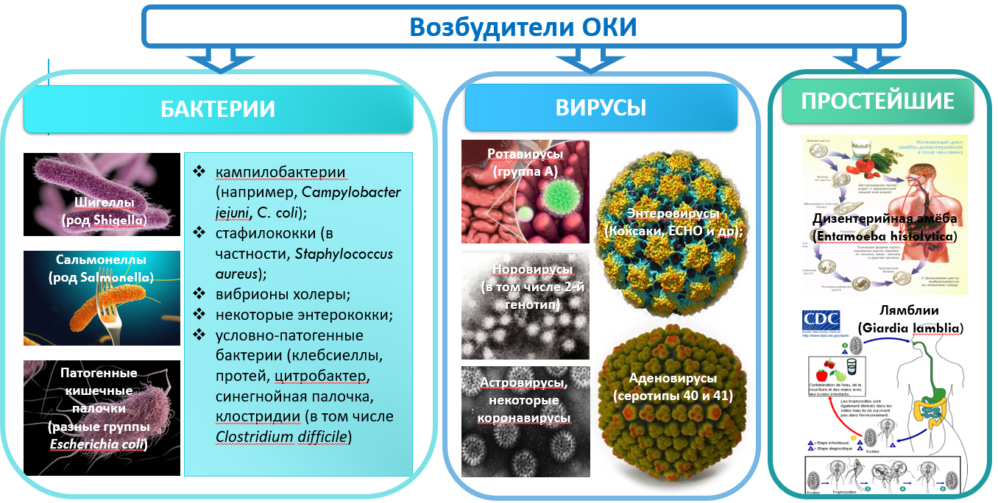
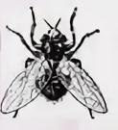





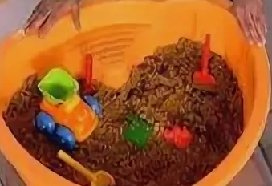



Возбудители ОКИ и основные факторы передачи
Дезинфекция – обеспечение гибели микроорганизмов – возбудителей инфекционных и паразитарных болезней на (в) объектах окружающей среды, с использованием специальных средств и способов, в целях прерывания путей передачи возбудителя инфекции.

Slide 4
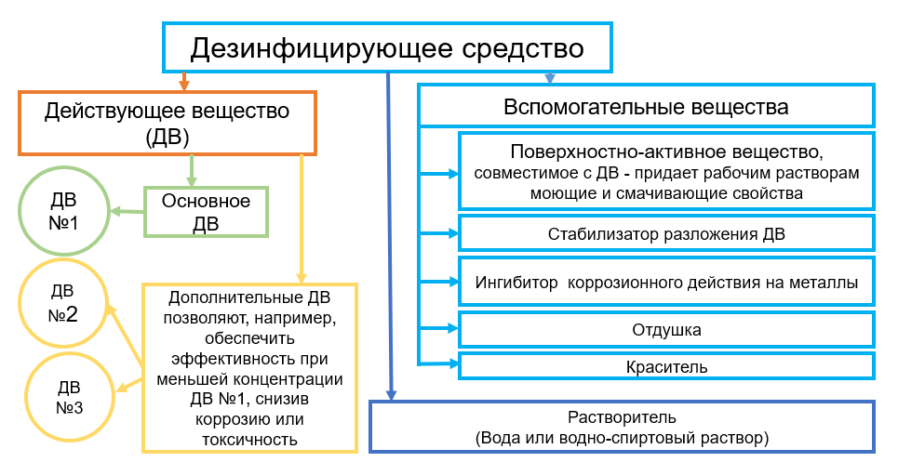
Дезинфицирующие средства
Химические дезинфицирующие средства представляют собой индивидуальные химические соединения (вещества) или композиционные составы, включающие одно или несколько действующих веществ (ДВ), обладающих антимикробным (бактерицидным, фунгицидным, туберкулоцидным, вирулицидным, спороцидным) действием.
Вирулицидная активность (вирулицидное действие, вирулицидность) – способность химических ДС инактивировать вирусы.
Бактерицидная активность (бактерицидное действие, бактерицидность) – способность химического ДС вызывать гибель вегетативных форм бактерий.
Фунгицидная активность – способность ДС вызывать гибель возбудителей грибковых болезней (кандидозов, дерматофитий), а также плесневых грибов.
Туберкулоцидная активность – способность ДС вызывать гибель микобактерий туберкулеза.
Спороцидная активность ДС – способность химического ДС вызывать гибель спор микроорганизмов

Slide 5
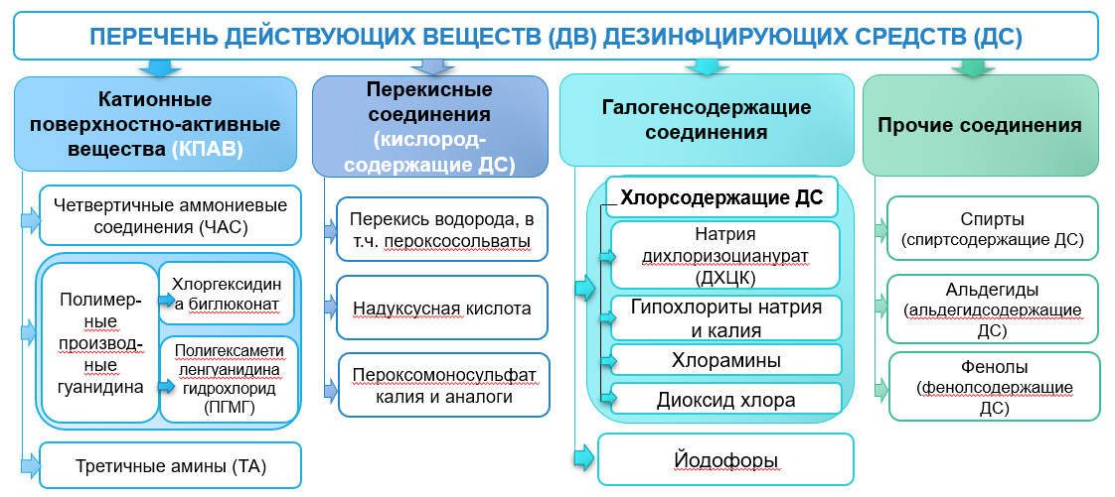
Дезинфицирующие средства

Slide 6
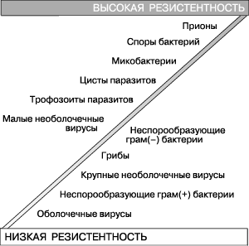
Жизнеспособность микроорганизмов во внешней среде
Вид микроорганизма | Жизнеспособность на объектах внешней среды при t (20-23) ^{о}С
Род Escherichia | от нескольких часов до 7 дней
Salmonella typhi | до нескольких месяцев
Staphylococcus aureus (пищевые токсикоинфекции) | От нескольких неделей до 3-х месяцев
Campylobacter spp. | От 1 до 28 дней
Холерный вибрион | до 200 дней
Энтерококки | до 1 года
Salmonella spp. | до 12 месяцев
Pseudomonas spp. | От 6 часов до 16 месяцев
Clostridium spp. | до 2 лет
Норовирусы | до 61 дня
Ротавирусы | до 45 дней
Астровирусы | до 90 дней
Коронавирусы | до 90 дней
Энтеровирусы | от 18 до 160 дней
Аденовирусы | от 6 часов до 3 месяцев
Возбудители дизентерии (род Shigella) | в течение нескольких месяцев
Giardia lamblia (цисты лямблий) | от 20 до 123 дней
Спороцидные ДС
Туберкулоцидные ДС
Деинвазион-ные ДС
Бактерицидные ДС
Фунгицидные ДС
Микроорганизмы из разных семейств, родов, видов и даже разные штаммы одного вида могут обладать неодинаковой, часто существенно различающейся, устойчивостью к воздействию ДС
Вирулицидные ДС
[Russel A.D., Furr J.R., Maillard J.J. Microbial suscetibility
And resistance to biocides. ASM News 1997; 63:481-7]

Slide 7
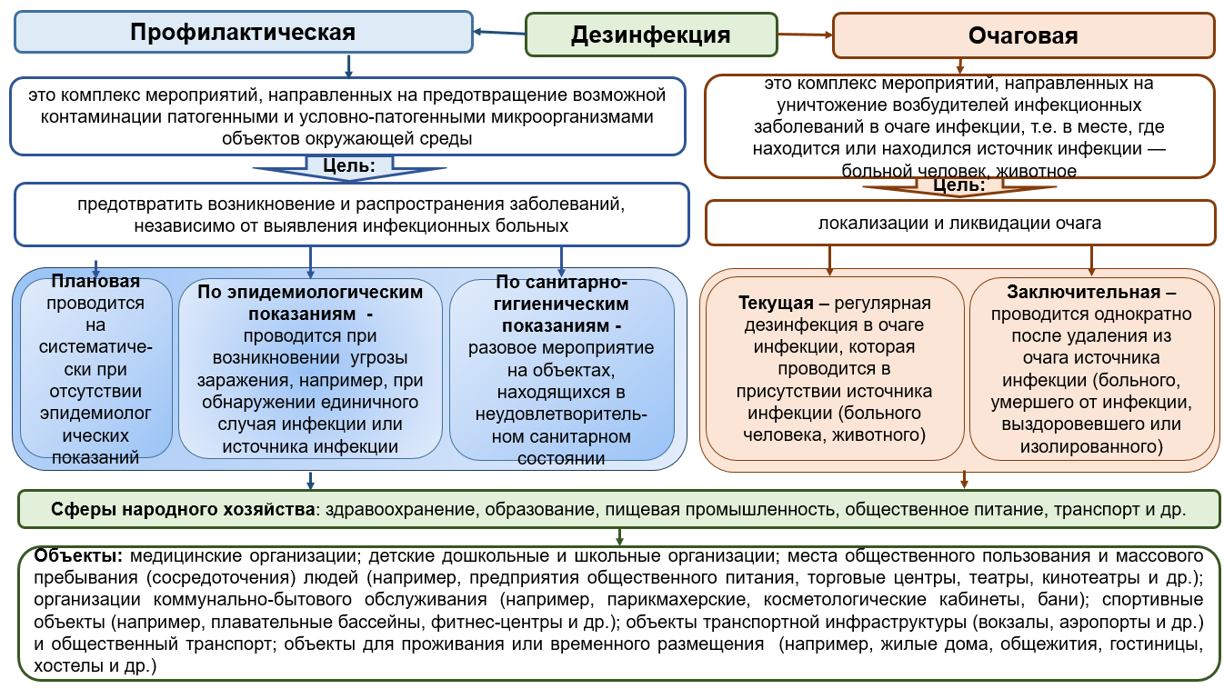
Классификация дезинфекции по целям и условиям проведения

Slide 8
Классификация патогенных микроорганизмов по убывающей степени
устойчивости к дезинфицирующим средствам
Классы и ранги устойчивости микроорганизмов к дезинфектантам |  | Разновидности возбудителей и виды инфекционных болезней |  | Тест- микроорганизмы, применяемые для отработки режимов дезинфекции
 |  | Группы и виды микроорганизмов | Примеры вызываемых инфекций
Высокая устойчивость 1 класс | РангА | Прионы | «Коровье бешенство» | нет
 | Ранг Б | Споры бактерий | Сибирская язва; Столбняк; Газовая гангрена; Ботулизм Псевдомембранозный колит | Bacillus cereus (ATCC 10876) Bacillus subtilis (ATCC 6633)
Средняя устойчивость 2 класс | Ранг В | Микобактерии туберкулеза; Грибы- дерматофиты; Грибы рода Aspergillus | Туберкулез; Дерматофитии; Аспергилез | Mуkobacterium terrae DSM 43227, Trichophyton mentagrophytes ATCC 9533 Aspergillus brasiliensis ATCC 16404
 | Ранг Г | Полиовирусы; Энтеровирусы Коксаки, ЕСНО и др; Риновирусы; Норовирусы; Вирус гепатита А Грибы рода Кандида; | Полиомиелит; Энтеровирусные инфекции; Респираторные инфекции; Норовирусные инфекции; Гепатит А; Кандидозы; | Вирус полиомиелита 1 типа, шт. LSc 2ab C. albicans ATCC 10231
 | Ранг Д | Ротавирусы; Реовирусы; | Ротовирусный гастроэнтерит; Лихорадочные заболевания ; энтериты | -
 | Ранг Е | Аденовирусы; | Фаринго – кератоконъюк-тивиты ; Гастроэнтериты; | Аденовирус 5 типа
Низкая Устойчивость 3 класс | Ранг З | Вегетативные формы бактерий; | Кишечные инфекции; Инфекции верх. дых. путей, пневмонии ; Холера, чума , туляремия и др. | Escherichia coli ATCC 10536 Salmonella typhimurium ATCC 13311 Pseudomonas aeruginosa ATCC 27853 Staphylococcus aureus ATCC 6538-P
 | Ранг И | Вирусы гепатитов В,С,D, ВИЧ; Вирусы гриппа, герпеса, парагриппа; Коронавирусы | Гепатиты В, С, D; ВИЧ; Герпес; Грипп (в т.ч. «птичий» и «свиной»); «Атипичная пневмония», Эбола и др. | Вирус гриппа типа А, шт. PR8
Notes:
Классификация м/о по убывающей степени устойчивости к ДС является научным обоснованием приема, который традиционно используют в дезинфектологии, а именно: «Режим применения дезинфицирующего средства, эффективный в отношении более устойчивого микроорганизма, является, как правило, эффективным в отношении других видов микроорганизмов, но с более низкой степенью устойчивости».

Slide 9
«Режим применения дезинфицирующего средства, эффективный в отношении более устойчивого микроорганизма, является, как правило, эффективным в отношении других видов микроорганизмов, но с более низкой степенью устойчивости»
Традиционный «прием» дезинфектологии:
Спороцидные ДС
Туберкулоцидные ДС
Деинвазионные ДС
Бактерицидные ДС
Фунгицидные ДС
Вирулицидные ДС

Slide 10
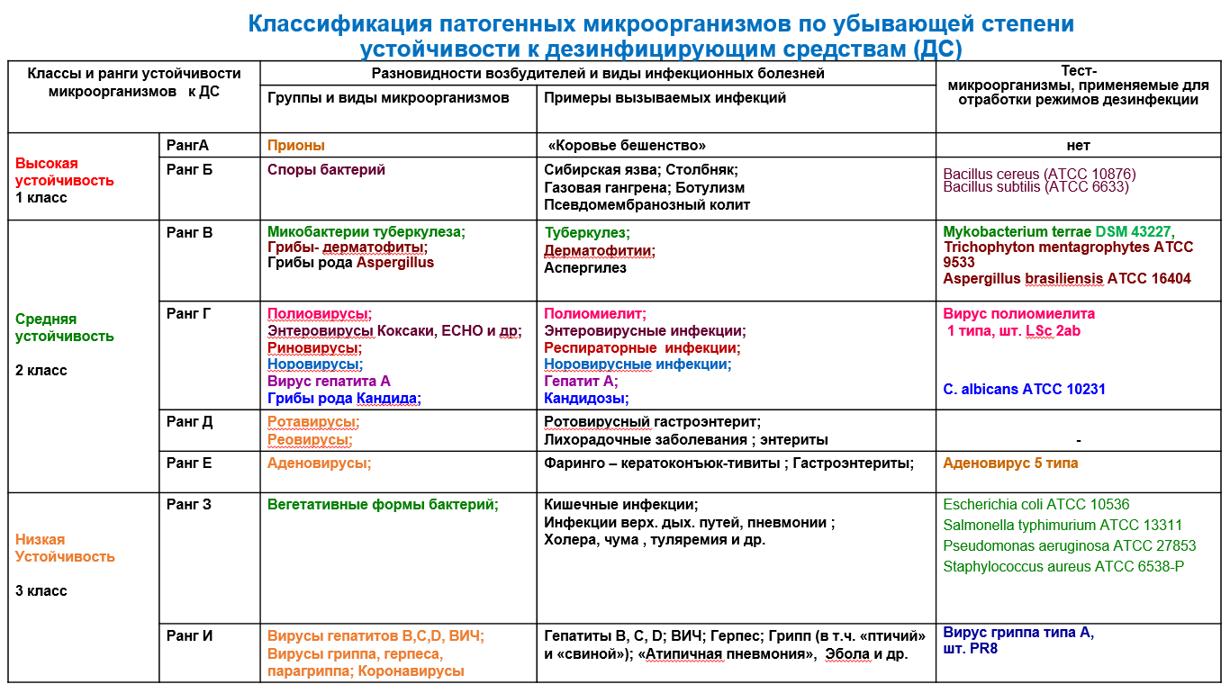
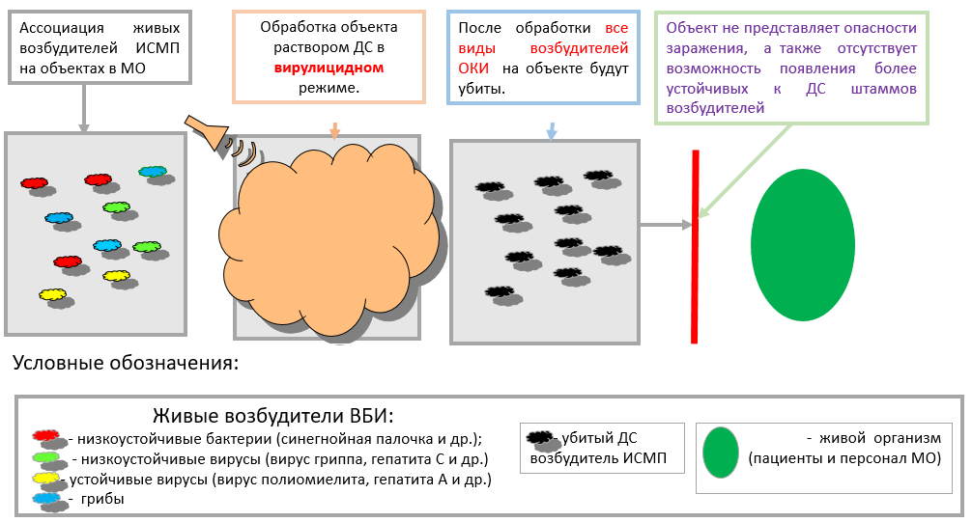
Особенности выбора ДС для ПРОФИЛАКТИЧЕСКОЙ дезинфекции ОКИ
«антисептики на основе только пропилового и изопропилового спиртов не эффективны в отношении безоболочечных вирусов»
К применению для профилактической дезинфекции при ОКИ допускаются зарегистрированные в установленном порядке средства, имеющие свидетельство о государственной регистрации, декларацию о соответствии, инструкцию по применению, в которой содержится указание на вирулицидное действие дезинфицирующего средства, этикетку (тарную).
Не эффективны в отношении энтеровирусов ДС на основе: фенолов, катионных поверхностно-активных веществ (четвертичных аммониевых соединений (АДБАХ) и производных гуанидина (ПГМГ и хлоргексидин)

Slide 11
Особенности выбора ДС для дезинфекции при ОКИ (бактерии, вирусы)
Для дезинфекции могут быть использованы средства из различных химических групп:
Катионные поверхностно-активные вещества (КПАВ) –
четвертичные аммониевые соединения (в концентрации в рабочем растворе не менее 0,5%);
третичные амины (в концентрации в рабочем растворе не менее 0,05%);
полимерные производные гуанидина (в концентрации в рабочем растворе не менее 0,2%).
Спиртосодержащие - в качестве кожных антисептиков и готовых к применению дезинфицирующих средств для обработки небольших по площади поверхностей - изопропиловый спирт в концентрации не менее 60% по массе, этиловый спирт в концентрации не менее 70% по массе).
Растворы натра едкого и хлорактивных препаратов не рекомендуется применять для дезинфекции поверхностей, окрашенных масляной краской.
Не рекомендуется использовать дезинфицирующие средства на основе глутарового альдегида и его производных, перекиси водорода.
Хлорактивные средства (натриевая соль дихлоризоциануровой кислоты) рекомендуется только для заключительной дезинфекции.
«антисептики на основе только пропилового и изопропилового спиртов не эффективны в отношении безоболочечных вирусов»
К применению для профилактической дезинфекции при ОКИ допускаются зарегистрированные в установленном порядке средства, имеющие свидетельство о государственной регистрации, декларацию о соответствии, инструкцию по применению, в которой содержится указание на вирулицидное действие дезинфицирующего средства, этикетку (тарную).
Не эффективны в отношении энтеровирусов ДС на основе: фенолов, катионных поверхностно-активных веществ (четвертичных аммониевых соединений (АДБАХ) и производных гуанидина (ПГМГ и хлоргексидин)

Slide 12
Особенности выбора ДС для дезинфекции при ОКИ (простейшие)
Для дезинфекции в отношении простейших могут быть использованы средства из различных химических групп:
1) хлорсодержащие (хлорная известь, гипохлорит натрия, гипохлорит кальция, дихлоризоцианурат натрия) – активный хлор разрушает клеточные структуры патогенов, обеспечивая их гибель. С целью дезинвазии хлорсодержащие ДС используются для обеззараживания сточных вод, почвы и других объектов.
2) тиазон (действующее вещество – дазомет) – овицидный препарат, эффективный против яиц гельминтов (аскарид, нематод и др.). Используется для обеззараживания осадков сточных вод, навоза, помёта и почвы. Тиазон обладает также фунгицидными и инсектицидными свойствами. Препарат токсичен для теплокровных и водных организмов, требует соблюдения мер безопасности при работе.
3) перекись водорода в составе композиционных ДС.
Катионные поверхностно‑активные вещества (КПАВ) в чистом виде не обладают достаточной губительной активностью против цист простейших
«антисептики на основе только пропилового и изопропилового спиртов не эффективны в отношении безоболочечных вирусов»
К применению для профилактической дезинфекции при ОКИ допускаются зарегистрированные в установленном порядке средства, имеющие свидетельство о государственной регистрации, декларацию о соответствии, инструкцию по применению, в которой содержится указание на вирулицидное действие дезинфицирующего средства, этикетку (тарную).
Не эффективны в отношении энтеровирусов ДС на основе: фенолов, катионных поверхностно-активных веществ (четвертичных аммониевых соединений (АДБАХ) и производных гуанидина (ПГМГ и хлоргексидин)

Slide 13

Особенности выбора ДС для дезинфекции при ОКИ
КОЖНЫЕ АНТИСЕПТИКИ ДЛЯ ДЕТЕЙ
К использованию допускаются кожные антисептики, зарегистрированные в установленном порядке, имеющие декларацию о соответствии, инструкцию по применению и этикетку. Применение кожных антисептиков обеспечивается в соответствии с инструкцией по применению средства.
Рекомендуется применение кожных антисептиков в виде растворов, гелей и влажных салфеток
Рекомендуется использование антисептиков на основе этилового спирта, так как он менее токсичен по сравнению с изопропиловым спиртом для детской кожи.
Детям младшего возраста до 7 лет рекомендуется использовать бесспиртовые кожные антисептики.*
* пункт 9.2. МР 3.5.1/3.5.5.0355-24 «Применение кожных антисептиков и дозирующих устройств для обеззараживания рук в местах массового пребывания (сосредоточения) людей и на отдельных объектах».

Slide 14
Особенности дезинфекции в очагах ОКИ
ТЕКУЩАЯ ДЕЗИНФЕКЦИЯ
Текущую очаговую дезинфекцию (в присутствии больного) на всех объектах следует проводить по режимам, установленным для наиболее
устойчивых форм вирусной природы.
Ежедневно (2 раза в день) осуществляется дезинфекция всех поверхностей помещений: стены, ниши, кресла, столики, двери, ручки, полы, раковины для мытья посуды, посуды многоразового использования, санитарно-техническое оборудование туалетов способом протирания текстильным уборочным материалом, смоченным в рабочем растворе ДС.
Организуется сбор, дезинфекция и утилизация использованной одноразовой посуды, которая должна быть приоритетом выбора при ОКИ.

Slide 15
Особенности дезинфекции в очагах ОКИ
ЗАКЛЮЧИТЕЛЬНАЯ ДЕЗИНФЕКЦИЯ
Заключительная дезинфекция проводится после изоляции (госпитализации) в соответствии с законодательством Российской Федерации, смерти или выздоровления больного на дому, в медицинской организации, по месту работы или учебы, на транспортных средствах и в других организациях.
Осуществляется силами организаций, занимающихся дезинфекционной деятельностью, имеющих лицензию на данный вид деятельности, в соответствии с действующими нормативно-методическими документами по режиму, соответствующему инфекции.
Обеззараживание объектов проводится в соответствии с инструкцией по применению дезинфицирующего средства в отношении конкретного возбудителя.
Воздух в отсутствие людей рекомендуется обрабатывать с использованием открытых переносных ультрафиолетовых облучателей, аэрозолей дезинфицирующих средств.
Мягкий съемный инвентарь (чехлы для кресел, постельные принадлежности: подушки. матрацы) подлежит камерной дезинфекции и/или стирке с использованием дезинфицирующих средств, предназначенных для стирки.

Slide 16
Контроль качества дезинфекции
Визуальный (инспекционный) с целью:
оценки правильности выбора метода и средства,
соблюдения технологии обработки (последовательность, норма расхода, экспозиция),
проверки технического состояния оборудования,
правильности хранения, приготовления рабочих растворов дезинфекционных средств,
использования СИЗ персоналом, наличия и правильности заполнения учётной документации,
проведения камерного обеззараживания вещей (наличие квитанции о сдаче вещей в дезинфекционную камеру),
обеспеченности инвентарём, оборудованием, дезинфекционными средствами в достаточном количестве.
Лабораторный с использованием лабораторного оборудования:
химический контроль с целью определения концентрации действующего вещества в рабочих растворах дезинфицирующих средств (например, активного хлора, перекиси водорода) и наличия остатков дезинфицирующего средства на обработанных поверхностях;
микробиологический контроль с целью подтверждения отсутствия патогенных и санитарно-показательных микроорганизмов или специфических возбудителей на обработанных поверхностях, предметах и в воздухе;
расследование случаев неэффективной дезинфекции, дезинсекции, дератизации (при возникновении повторных случаев заболевания в очаге).

Slide 17
Микробиологический контроль качества дезинфекции
Оценка эффективности дезинфекции проводится в рамках производственного контроля и контрольных (надзорных) мероприятий [Пункт 82 СанПиН 3.3686-21].
Для проведения микробиологического контроля с целью определения микробной обсемененности отбираются пробы с объектов внешней среды, в медицинских организациях отбираются пробы воздуха, смывы с объектов внешней среды, медицинские изделия, смывы с рук медицинского персонала
Взятие проб с поверхностей различных объектов, прошедших дезинфекционную обработку, осуществляется методом смывов (не менее 5 смывов в одном помещении) стерильными хлопковыми, вискозными или нейлоновыми тампонами, вмонтированными в стерильную пробирку или коммерческими свабами (тампонами). Для увлажнения тампонов в пробирки наливается по 2,0 – 5,0 мл стерильной 0,1 % пептонной воды (транспортная среда). При взятии проб с объектов, прошедших дезинфекционную обработку, в равном количестве с транспортной средой дополнительно вносятся растворы нейтрализаторов ДС.
При исследовании мелких предметов смывы забираются с поверхности всего предмета.
При исследовании предметов с большой поверхностью – с нескольких мест исследуемого предмета общей площадью 100 см².
В первую очередь исследуют поверхности контактирующие: с руками (ручки дверей, вентили водопроводных кранов и рычаги смесителей, клавиши выключателей осветительных приборов, телефон (кнопка, трубка)) и выделениями больного (например, санитарно-техническое оборудование), пищевыми продуктами контаминированными возбудителями (например, разделочные доски, посуда, столовые приборов) и пр.
В случае неудовлетворительных результатов проводятся повторные дезинфекционные, дезинсекционные и дератизационные мероприятия с последующим подтверждением их эффективности перечисленными методами контроля.

Slide 18
Нормативно-методические документы
Единый перечень продукции (товаров), подлежащей государственному санитарно-эпидемиологическому надзору (контролю) на таможенной границе и таможенной территории Евразийского экономического союза, утвержденного решением Комиссии Таможенного союза от 28.05.2010 № 299.
СанПиН 3.3686-21 «Санитарно-эпидемиологические требования по профилактике инфекционных болезней».
СанПиН 1.2.3685-21 "Гигиенические нормативы и требования к обеспечению безопасности и (или) безвредности для человека факторов среды обитания".
СанПиН 2.1.3684-21 «Санитарно-эпидемиологические требования к содержанию территорий городских и сельских поселений, к водным объектам, питьевой воде и питьевому водоснабжению, атмосферному воздуху, почвам, жилым помещениям, эксплуатации производственных, общественных помещений, организации и проведению санитарно-противоэпидемических (профилактических) мероприятий».
СП 2.1.3678-20 «Санитарно-эпидемиологические требования к эксплуатации помещений, зданий, сооружений, оборудования и транспорта, а также условиям деятельности хозяйствующих субъектов, осуществляющих продажу товаров, выполнение работ или оказание услуг».
СП 31.13330.2021 «Водоснабжение. Наружные сети и сооружения»
МУ 3.5.3104-13 «Организация и проведение дезинфекционных мероприятий при энтеровирусных (неполио) инфекциях».
СанПиН 2.3/2.4.3590-20 «Санитарно-эпидемиологические требования к организации общественного питания населения».
МУ 3.1.1.4015-24 «Эпидемиологический надзор за энтеровирусной (неполио) инфекцией».
МУК 4.2.4063-24 «Организация и проведение исследований материалов из объектов окружающей среды на полиовирусы, неполиоэнтеровирусы»
ГОСТ Р 59072-2020 «Средства дезинфицирующие. Суспензионный метод определения антимикробной активности».
Основы дезинфектологии и организация дезинфекционных мероприятий. Учебное пособие /Демина Ю.В., Захарова Ю.А., Андреев С.В., Алексеев М.А., Еремеева Н.И., Кривонос К.С., Комаров В.Ю., Морозов А.С., 2024.

